Slide 1
HOMEWORK 2 DS-4
CAPTURE
Step – step Basic PostgreSQL

Slide 2
Soal
Buat satu table bernama basic_sql_fikri tentang profile Mahasiswa dan minimal 5 kolom dan terdapat tipe data varchar, date, dan int.
Mengisi table dengan 5 baris.
Menambahkan 1 kolom tentang cita-cita mahasiswa.
Mengupdate atau isi kolom cita-cita.
Menghapus 1 baris, dikarenakan 1 mahasiswa pindah.

Slide 3
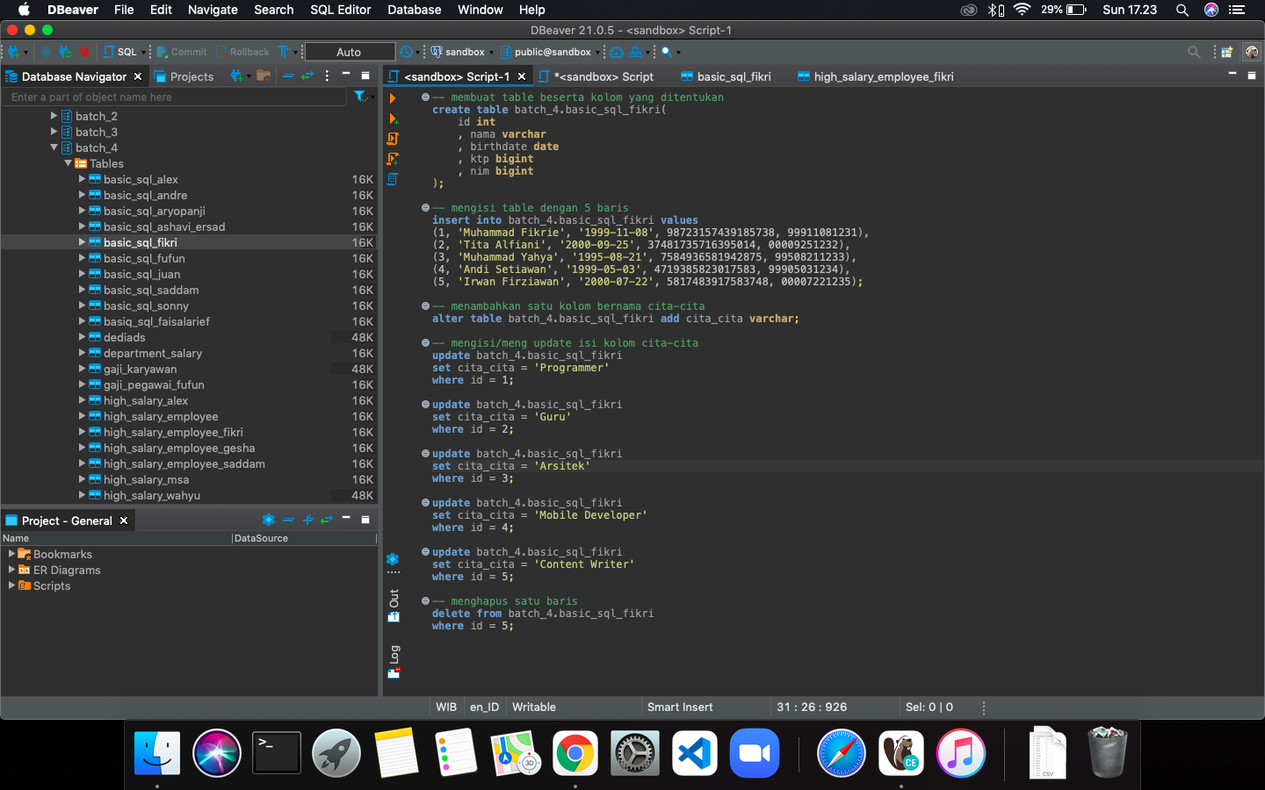
Keseluruhan syntax PostgreSQL

Slide 4
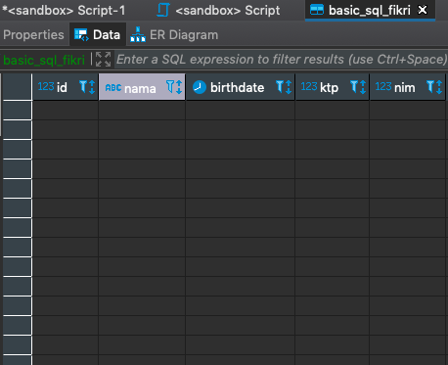
Membuat table dan 5 kolom

Slide 5
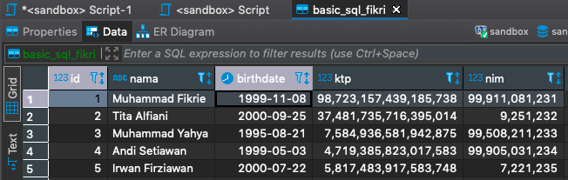
Mengisi table dengan 5 baris.

Slide 6
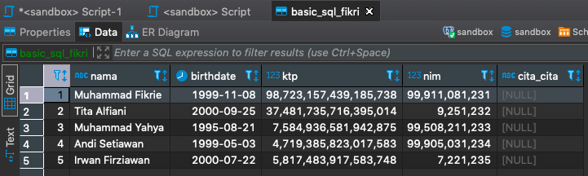
Menambahkan 1 kolom tentang cita-cita mahasiswa.

Slide 7
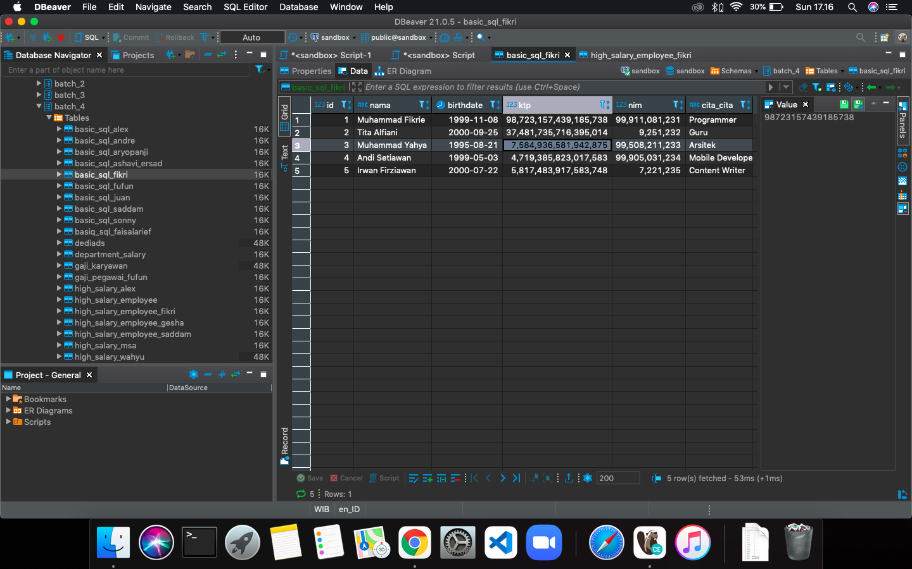
Mengupdate atau isi kolom cita-cita.

Slide 8
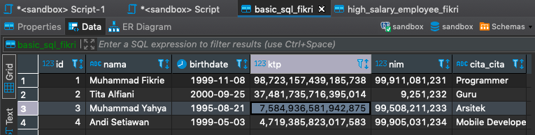
Menghapus 1 baris, dikarenakan 1 mahasiswa pindah.

